Slide 1
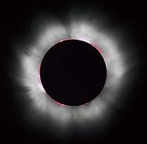
Notes:
التمهيد – ماذا سنتعلم اليوم

Slide 2
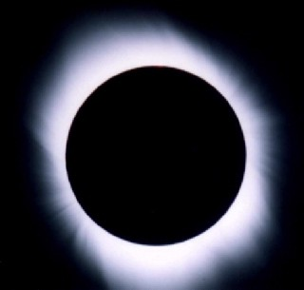

Slide 3
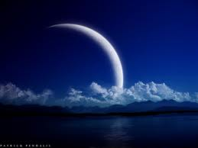
القمر
Notes:
عنوان الدرس

Slide 4
Notes:
استراج – فديو عن القمر لتشغيل الفيلم اضغط على المربع(الصورة المتحركة) بالاسفل

Slide 5
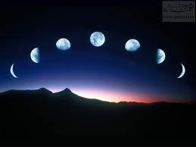
أوجه القمر
Notes:
العرض –أوجه القمر

Slide 6
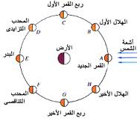
Notes:
فلاش عن أوجه القمر

Slide 7
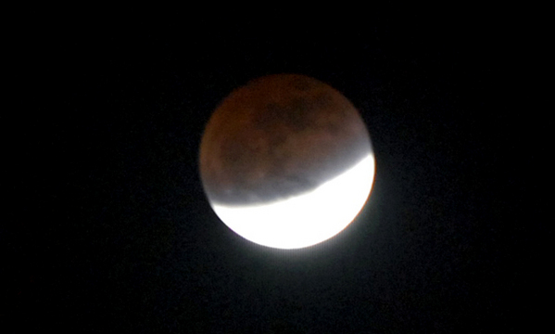
خسوف القمر
Notes:
الخسوف

Slide 8
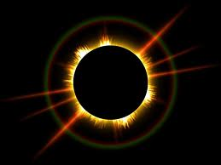
كسوف الشمس
Notes:
الكسوف

Slide 9
هيا نلعب ونتعلم
Notes:
لعبة محوسبة

Slide 10
Notes:
الاجمال –عن طريق التمثيل الطلاب

Slide 11
Notes:
الوظيفة البيتية – مراجعة على المادة وتكملة المجسم

